Slide 1
Sejam bem-vindos(as), estudantes!
Disciplina: Mineração de Dados
Prof. Me. Ânderson Pinto Alves – Professor Regente

Slide 2

Professor Ânderson Pinto Alves
Mestre em Ciência da Computação PUCRS;
Tecnólogo em Analise e Desenvolvimento de Sistemas;
Duas especialização (Agile e banco de dados);
3 MBAs (Machine Learning, Cloud Computing e Arquitetura de sistemas);
16 anos de Carreira em TI;
https://www.linkedin.com/in/andersonpalves/
Arquivo pessoal.

Slide 3
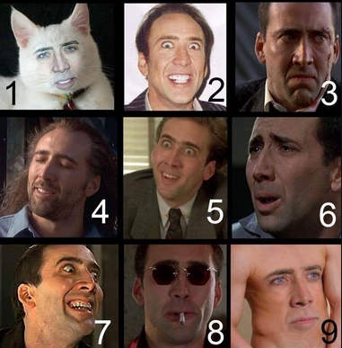
Seu emocional, como está?
https://www.google.com/url?sa=i&url=https%3A%2F%2Fwww.reddit.com%2Fr%2Fculturapopnerdgeek%2Fcomments%2F8nj16d%2Fe_essa_escala_nicolas_cage_de_humor%2F&psig=AOvVaw1rl0cuiWK2w_Ig0_fxiusJ&ust=1744205582681000&source=images&cd=vfe&opi=89978449&ved=0CAMQjB1qFwoTCNC6wKPGyIwDFQAAAAAdAAAAABAE

Slide 4




Avisos iniciais
Equipe Pedagógica
Tutor(a)
Interno(a)
Professor(a)
Mediador(a)
Professor(a)
Regente
Coordenador(a)
De Curso
Atendimento via chat no AVA
Atende protocolos
Corrige as avaliações
Atendimento de dúvidas ao acadêmico (Canal: Falar com o mediador)
Traz as comunicações institucionais
Responsável pela turma
Conduz as aulas
Elabora Trilha didática
Cria e edita questões
Responsável pela disciplina
Encarrega-se das demandas externas dos cursos (MEC, etc)
Lidera a equipe de professores
Atribui turmas aos professores
https://media.istockphoto.com/id/1055157016/pt/vetorial/teachers-professors-and-instructors-icons.jpg?s=612x612&w=0&k=20&c=Z8KzeuY4Z2eQk82DwQ3LwJFKELxJcG3YgwZ5B1elTm4=

Slide 5
TÓPICO 2 – Classificação Supervisionada
TÓPICO 4 – Exemplos práticos
TÓPICO 1 – Principais conceitos em KDD
TÓPICO 3 – Classificação Não Supervisionada Regras de associadção
Resumo mineração de dados UNIDADE 1
Imagem institucional.

Slide 6
Tópico 1 – Conceitos principais em KDD
Conceito
A era digital gerou uma quantidade massiva de dados.
Computadores e internet permitem armazenamento e recuperação eficiente.
Sistemas inteligentes analisam padrões, comportamentos e perfis.
Cientistas da computação refinam técnicas de aprendizado de máquina.
Dados são coletados de pesquisas, redes sociais e dispositivos diversos.
Organizações usam dados para decisões estratégicas em todos os níveis.
Livro Didático da Disciplina

Slide 7
Tópico 1 – Conceitos principais em KDD
Mineração de Dados e Inteligência Artificial
Mineração de dados é uma área da IA voltada para análise de grandes bases.
Busca descobrir relações valiosas e ocultas entre dados.
Possui funções descritivas (propriedades gerais) e preditivas (inferências).
Utiliza algoritmos para identificar padrões e tendências.
É uma etapa dentro do processo maior de KDD.
Não deve ser confundida com ETL ou estatística descritiva.
Livro Didático da Disciplina

Slide 8
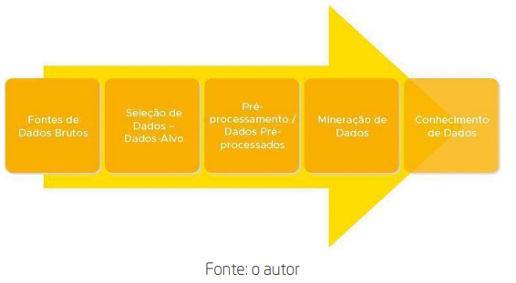
Tópico 1 – Conceitos principais em KDD
Etapas do processo KDD
Seleção de dados: escolha dos dados relevantes.
Pré-processamento: limpeza e transformação dos dados.
Transformação: adaptação dos dados para análise.
Mineração de dados: aplicação de algoritmos para descobrir padrões.
Interpretação e avaliação: geração de conhecimento prático.
Processo contínuo que compartilha conhecimento descoberto.
Livro Didático da Disciplina

Slide 9
Tópico 1 – Conceitos principais em KDD
Preparação da Base de Dados
Primeira etapa é o pré-processamento dos dados.
Verificação das fontes é essencial: consistência, confiabilidade e atributos.
Dados brutos precisam ser tratados para eliminar ruídos e inconsistências.
Repositórios de dados contêm informações sem valor definido inicialmente.
Após o processo, dados se tornam úteis para decisões.
Preparação inclui definição do problema, seleção de dados e escolha de algoritmos.
Livro Didático da Disciplina

Slide 10
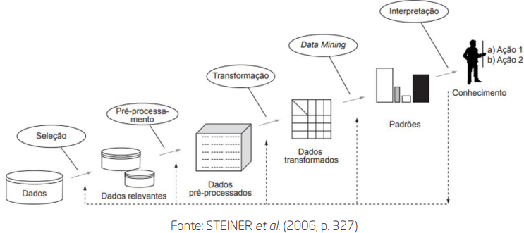
Tópico 1 – Conceitos principais em KDD
Processo de KDD
Detecção de anomalias,
Agrupamento
Criação de atributos relevantes,
Conversão de formatos
Remoção de ruídos,
valores faltantes
Livro Didático da Disciplina

Slide 11
Tópico 1 – Conceitos principais em KDD
Definição e Seleção de Dados
Após definir o problema, inicia-se a seleção dos dados.
Busca-se padrões, tendências e comportamentos relevantes.
Verifica-se a confiabilidade das fontes e tipos de dados.
Define-se os atributos que serão utilizados.
A seleção é a primeira tarefa prática do KDD.
Dados devem ser adequados ao problema a ser resolvido.
Livro Didático da Disciplina

Slide 12
Tópico 1 – Conceitos principais em KDD
Etapas do Pré-processamento
Etapa | Função Principal | Exemplo Prático
Limpeza | Corrigir ou remover dados ausentes, inconsistentes ou ruidosos | Substituir valores nulos de idade pela média; remover registros duplicados
Integração | Combinar dados de diferentes fontes em uma base única | Unir dados de pacientes de diferentes hospitais em um único banco de dados
Redução | Eliminar atributos irrelevantes ou redundantes | Remover colunas como “ID do registro” que não influenciam na análise
Transformação | Padronizar formatos e escalas dos dados | Converter datas para o mesmo formato; normalizar valores de renda entre 0 e 1
Discretização | Agrupar dados contínuos em categorias | Transformar idade em faixas: “0–18”, “19–35”, “36–60”, “60+”
Cada etapa prepara os dados para mineração eficiente!
Livro Didático da Disciplina

Slide 13
Tópico 1 – Conceitos principais em KDD
Diferença entre Análise Descritiva e Mineração
Tipo de analise | Objetivo | Ferramentas | Exemplo
Análise descritiva | Identificar e resumir características dos dados | Histogramas, gráficos de barras, tabelas | Calcular a média de idade de pacientes com câncer de mama
Mineração de dados | Descobrir padrões, inferências e relações complexas | Algoritmos de classificação, agrupamento, regressão | Usar árvores de decisão para prever risco de câncer com base em histórico familiar
Ambas são etapas complementares no processo KDD!
Livro Didático da Disciplina

Slide 14
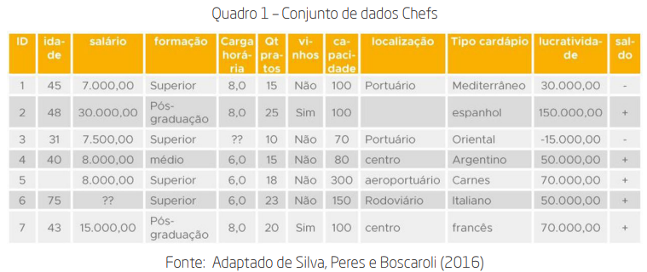
Tópico 1 – Conceitos principais em KDD
Exemplo Prático de Pré-processamento
Dados extraídos via SQL de entrevistas com chefes.
Pequeno conjunto com 7 registros.
Valores ausentes nos IDs 3 e 6 (carga horária e salário).
Remoção não recomendada por risco de perda de informação.
Sugere-se preenchimento automático ou estatístico.
Valores extremos (como salário de 30.000,00) devem ser analisados.
Livro Didático da Disciplina

Slide 15
Tópico 1 – Conceitos principais em KDD
Métodos de Tratamento de Dados
Tratamento pode ser manual, automático ou híbrido.
Observação visual ajuda a identificar ruídos.
Dados devem refletir a realidade do contexto analisado.
Preenchimento pode evitar perda de dados valiosos.
Análise detalhada é essencial para decisões confiáveis.
Pré-processamento é essencial para qualidade analítica.
Livro Didático da Disciplina

Slide 16
Tópico 1 – Conceitos principais em KDD
Resumo do tópico
Importância da Mineração de Dados: Aprender suas etapas é essencial para alcançar eficiência e sucesso na descoberta de conhecimento em bases de dados (KDD).
Etapas Fundamentais do Processo KDD: Incluem: identificação do problema, seleção de fontes e conjuntos de dados, pré-processamento, aplicação de algoritmos, visualização e descoberta de conhecimento.
Pré-processamento Contínuo: As tarefas de pré-processamento não são fixas; podem ser reutilizadas ao longo do processo KDD conforme necessário.
Ciclo PDCA na Mineração de Dados: o PDCA é essencial para garantir qualidade na descoberta de conhecimento.
Ciclos Repetitivos de Preparação dos Dados: Envolvem limpeza, redução, transformação e discretização, podendo ocorrer em qualquer etapa da mineração.
Objetivo Final: Geração de Insights: O processo é iterativo e contínuo até que se obtenham insights valiosos a partir dos dados analisados.
Livro Didático da Disciplina

Slide 17
TÓPICO 2 – Classificação Supervisionada
TÓPICO 4 – Exemplos práticos
TÓPICO 1 – Principais conceitos em KDD
TÓPICO 3 – Classificação Não Supervisionada Regras de associadção
Resumo mineração de dados UNIDADE 2
Imagem institucional.

Slide 18
Tópico 2 – Aprendizado Supervisionado
Conceito
Parte do processo de KDD, especificamente na etapa de Mineração de Dados.
Trabalha com conjuntos de dados rotulados, onde já conhecemos a saída correta.
Objetivo é identificar padrões que possam ser aplicados em novos dados.
Fundamenta dois tipos de tarefas principais: classificação e regressão.
Implementado em diversas linguagens, com destaque para R e Python.
Livro Didático da Disciplina

Slide 19
Tópico 2 – Aprendizado Supervisionado
Predição de Dados
Pode ser feita de forma discreta ou contínua, dependendo da natureza do problema.
A escolha do tipo de predição depende do atributo alvo definido na análise.
Predição discreta atribui categorias ou classes a instâncias.
Predição contínua gera valores numéricos em uma escala.
Ambas são essenciais para diferentes aplicações práticas.
Livro Didático da Disciplina

Slide 20
Tópico 2 – Aprendizado Supervisionado
Predição Contínua
Trabalha com variáveis-alvo que possuem valores numéricos contínuos.
É aplicada quando queremos estimar números em um intervalo.
Exemplos: prever o preço de um produto, a temperatura de um dia ou a produção mensal.
Utiliza algoritmos de regressão, como regressão linear ou penalizada.
Permite análises quantitativas para apoio à tomada de decisão.
Livro Didático da Disciplina

Slide 21
Tópico 2 – Aprendizado Supervisionado
Predição Discreta
Aplicada quando a variável-alvo assume valores categóricos ou discretos.
As classes podem ser, por exemplo, “alto risco”, “médio risco” e “baixo risco”.
O modelo é treinado para classificar novas instâncias em uma dessas categorias.
Utiliza algoritmos como árvores de decisão SVM e k-NN.
É comum em problemas de classificação de clientes, diagnósticos médicos e perfis de consumo.
Livro Didático da Disciplina

Slide 22
Tópico 2 – Aprendizado Supervisionado
Ferramentas de Execução
O aprendizado supervisionado pode ser implementado em R e Python.
Existem pacotes prontos, como o scikit-learn, que simplificam o processo.
Google Colab permite rodar códigos online, sem necessidade de instalação.
Jupyter Notebooks oferecem ambiente interativo para código e relatórios.
Ambas as ferramentas possibilitam experimentação rápida e reprodutível.
Livro Didático da Disciplina

Slide 23
Tópico 2 – Aprendizado Supervisionado
Aplicações de Predição
Comércio: prever comportamento de compra de clientes.
Indústria: antecipar falhas ou planejar demanda de produção.
Saúde: apoiar diagnósticos médicos com base em dados históricos.
Pesquisas científicas: identificar padrões em grandes volumes de dados.
Aplicações práticas crescem à medida que aumentam os conjuntos de dados disponíveis.
Livro Didático da Disciplina

Slide 24
Tópico 2 – Aprendizado Supervisionado
Resumo do tópico
A predição é uma das tarefas centrais da mineração de dados supervisionada.
Pode ser realizada de forma discreta ou contínua, conforme os objetivos.
O atributo classe é o fator decisivo para escolher o tipo de modelo.
Fornece capacidade de prever resultados futuros a partir de dados existentes.
Suporta processos de tomada de decisão em diversos setores.
Livro Didático da Disciplina

Slide 25
TÓPICO 2 – Classificação Supervisionada
TÓPICO 4 – Exemplos práticos
TÓPICO 1 – Principais conceitos em KDD
TÓPICO 3 – Classificação Não Supervisionada Regras de associadção
Resumo mineração de dados UNIDADE 3
Imagem institucional.

Slide 26
Tópico 3 – Aprendizado Não Supervisionado
Conceito
É uma técnica não supervisionada que une e organiza itens em fragmentos ou grupos por características comuns.
Seu propósito é fragmentar um conjunto de dados não identificado em clusters com algum significado.
Diferença de Classificação: Na classificação, a base é rotulada e cada elemento tem uma classe condizente; na clusterização, a base é segmentada em grupos sem rótulos predefinidos, agrupados por similaridade, dimensões ou características.
Diagramas de dispersão são aplicados para visualizar associações entre variáveis e identificar aglomerações ou clusterizações.
Livro Didático da Disciplina

Slide 27
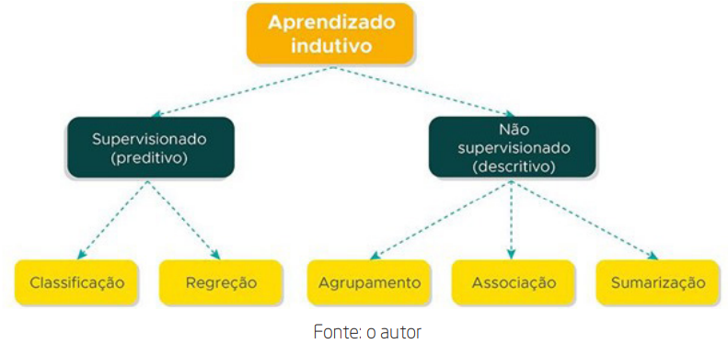
Tópico 3 – Aprendizado Não Supervisionado
Hierarquia de aprendizado
Livro Didático da Disciplina

Slide 28
Tópico 3 – Aprendizado Não Supervisionado
Hierarquia de aprendizado
Agrupamento: dados agregados por similaridade, também designado de clusterização ou mesmo de fragmentação, que procuram semelhanças entre os elementos de uma coleção de dados, compondo-os ou gerando clusters ou fragmentos;
Associação: procura um paradigma constante entre as propriedades de um conjunto de dados ou associações entre as variáveis, que indicam causa e efeito entre duas variáveis;
Sumarização: realiza a evidenciação de descrição simples e condensada para uma coleção de dados. Vamos assimilar agora a abordagem não supervisionada a partir de funções de clusterização ou agrupamento.
Livro Didático da Disciplina

Slide 29
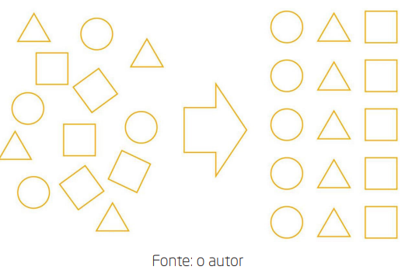
Tópico 3 – Aprendizado Não Supervisionado
Hierarquia de aprendizado
Livro Didático da Disciplina

Slide 30
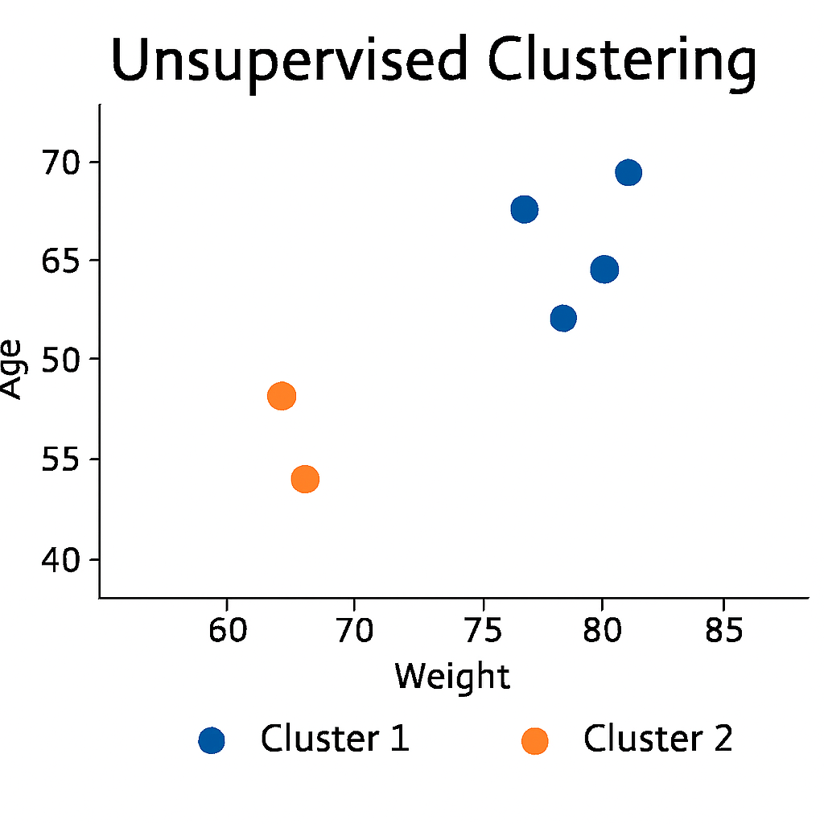
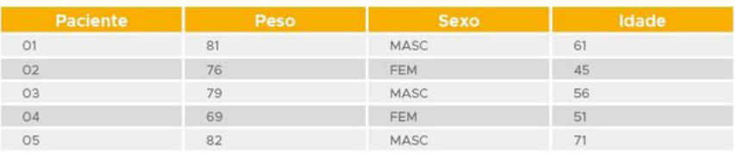
Tópico 3 – Aprendizado Não Supervisionado
Agrupamento: base rotulada
Agrupamento é o processo de dividir um conjunto de dados em grupos (clusters) com base em similaridade.
Os dados dentro de um mesmo grupo são mais semelhantes entre si do que com os de outros grupos.
Ela não será rotulada ou identificada por uma classe e sim agrupada por similaridade, por dimensões ou características
imagem gerada com base nos dados dos pacientes, agrupados por peso e idade usando um algoritmo de aprendizado não supervisionado
Livro Didático da Disciplina

Slide 31
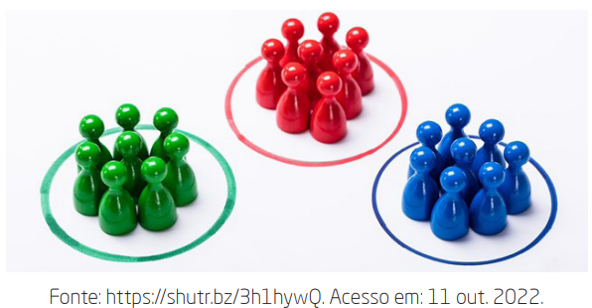
Tópico 3 – Aprendizado Não Supervisionado
Clusterização: base segmentada
O propósito é fragmentar um conjunto de dados não identificado, em clusters e que contêm alguma significação.
A clusterização não será identificada por um fragmento e sim agregada por semelhança, por dimensões ou propriedades.
Peças de peões agregados não identificados em grupos que possuem formas idênticas, mas cores diferentes
Livro Didático da Disciplina

Slide 32
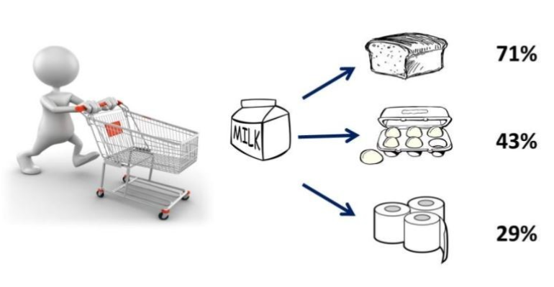
Tópico 1 – Aprendizado Não Supervisionado
Regras de associação
Têm como premissa básica encontrar elementos que implicam na presença de outros elementos em uma mesma transação, ou seja, encontrar relacionamentos ou padrões frequentes entre conjuntos de dados.
Um consumidor (representado pela figura 3D com carrinho) está prestes a realizar uma compra
Livro Didático da Disciplina

Slide 33
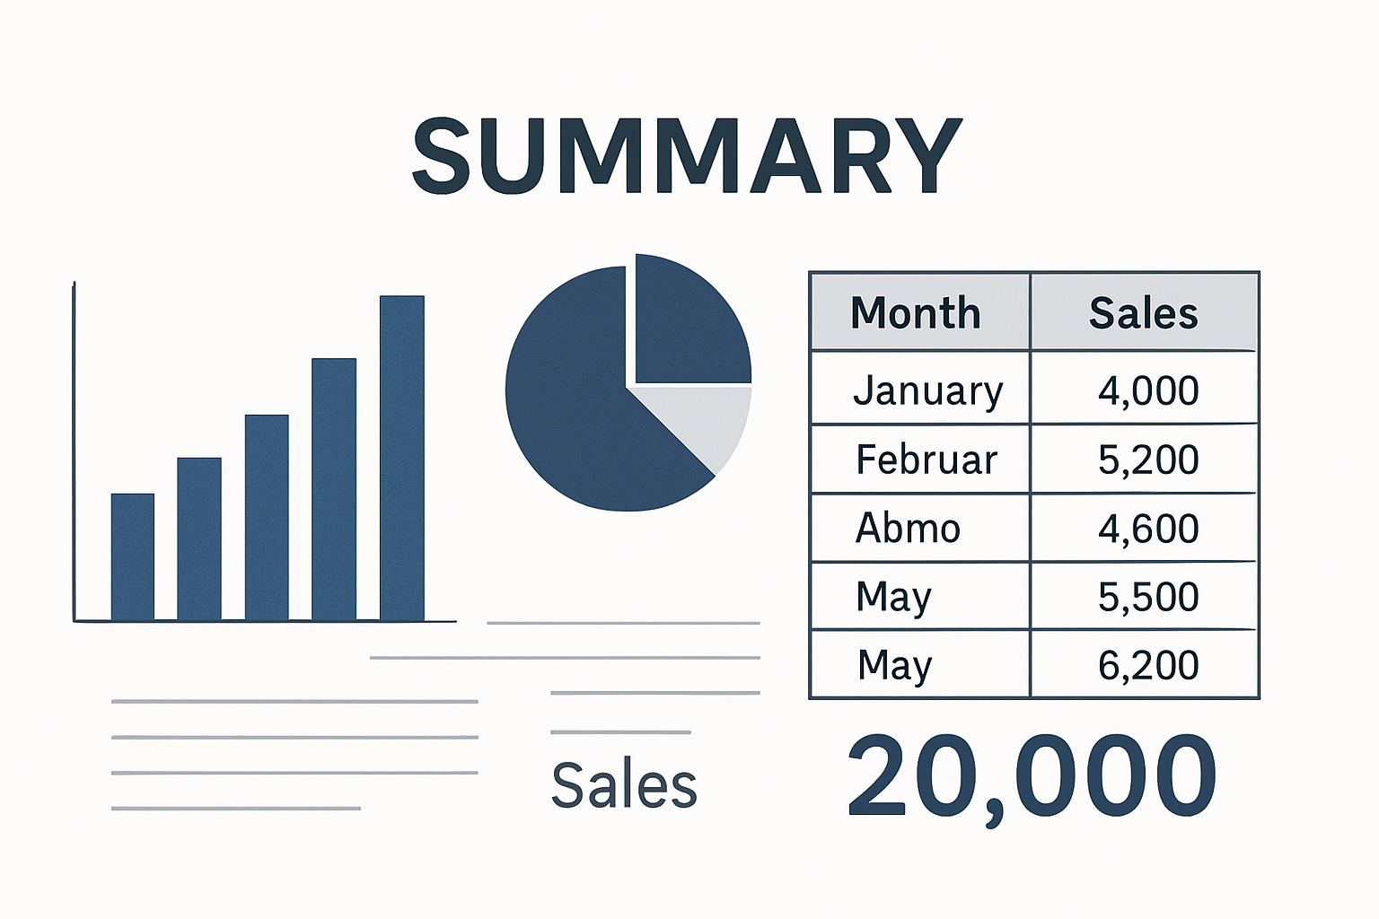
Tópico 3 – Aprendizado Não Supervisionado
Sumarização
Gerar uma visão geral compacta e compreensível dos dados.
Foca em resumir grandes volumes de dados.
Preparação de dados para outras análises.
Livro Didático da Disciplina

Slide 34
Tópico 3 – Aprendizado Não Supervisionado
Resumo do tópico
Diferença entre técnicas supervisionadas e não supervisionadas.
Supervisionadas: usam dados com saídas conhecidas para prever resultados.
Não supervisionadas: exploram dados sem rótulos para identificar padrões ou estruturas ocultas.
Agrupamento/Clustering: Técnica não supervisionada que organiza elementos em grupos com características comuns.
Sumarização: gera descrições simples e condensadas dos dados.
Associação: identifica padrões frequentes entre atributos
Livro Didático da Disciplina

Slide 35
Tópico 4 – Regra de associação
Conceito
A mineração por regras de associação busca especificações e critérios (regras) entre itens, diferente da classificação.
A quantidade de repetição de itens em uma base de dados é fundamental para o desenvolvimento desses algoritmos.
O estudo de itens frequentes e da propriedade Apriori é extremamente importante neste contexto.
APRIORI é um algoritmo clássico de baixo custo computacional para mineração de regras de associação.
Baseia-se no princípio de que se um conjunto de itens é frequente, seus subconjuntos também o são (e vice-versa para infrequentes).
Livro Didático da Disciplina

Slide 36
Tópico 4 – Regra de associação
Conceito
Uma transação é entendida como um conjunto de itens que foram processados e gravados.
Uma regra de associação é dada por `X → Y` (X associado a Y), indicando que transações contendo X também contêm Y.
Suporte: Mede o número de transações que contêm todos os itens da transação (utilidade da regra).
Confiança: Indica a proporção de vezes que uma transação contendo o elemento A, também contém B (certeza da regra).
Livro Didático da Disciplina

Slide 37
Tópico 4 – Regra de associação
Processo
O processo de mineração de regras de associação inclui:
Preparação da base de dados: Pode envolver transformação para uma base binária.
Geração do conjunto de itens constantes: Itens que satisfazem um critério mínimo de frequência.
Mineração das regras de associação: Construção de regras a partir de combinações dos itens constantes.
Avaliação: Verificação da satisfação dos critérios de avaliação iniciais.
O algoritmo Apriori utiliza uma busca em profundidade, eliminando itens "não contínuos" e gerando regras a partir de conjuntos de itens contínuos
Livro Didático da Disciplina

Slide 38
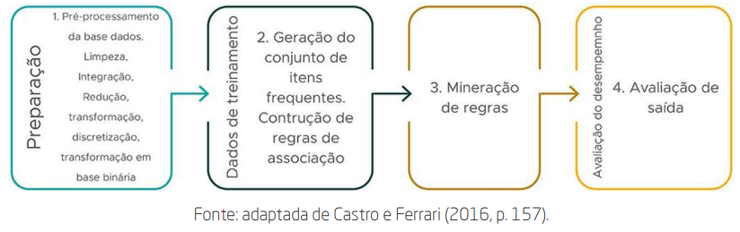
Tópico 4 – Regra de associação
Processo
Livro Didático da Disciplina

Slide 39
Tópico 4 – Regra de associação
Resumo do tópico
Apesar da diversidade de estruturas de dados, a maioria das informações ainda está armazenada em bancos relacionais, especialmente em bases transacionais como vendas, estoque e contabilidade.
Regra de associação permite identifica relações entre itens em transações, permitindo extrair conhecimento útil da base de dados. O algoritmo Apriori é amplamente utilizado para isso.
Facilmente implementado no R e Python.
Tanto em R quanto em Python, após a geração das regras, é possível visualizar os padrões de associação por meio de gráficos, facilitando a interpretação dos resultados.
Livro Didático da Disciplina

Slide 40
E Agora, como você está?
https://www.google.com/url?sa=i&url=https%3A%2F%2Fwww.reddit.com%2Fr%2Fculturapopnerdgeek%2Fcomments%2F8nj16d%2Fe_essa_escala_nicolas_cage_de_humor%2F&psig=AOvVaw1rl0cuiWK2w_Ig0_fxiusJ&ust=1744205582681000&source=images&cd=vfe&opi=89978449&ved=0CAMQjB1qFwoTCNC6wKPGyIwDFQAAAAAdAAAAABAE

